Slide 1
Il carattere “pubblicistico” della pubblica amministrazione
Versione aggiornata al 26/10/2010
Corso di Analisi delle Politiche Pubbliche e della Protezione sociale
a.a. 2010-2011

Slide 2
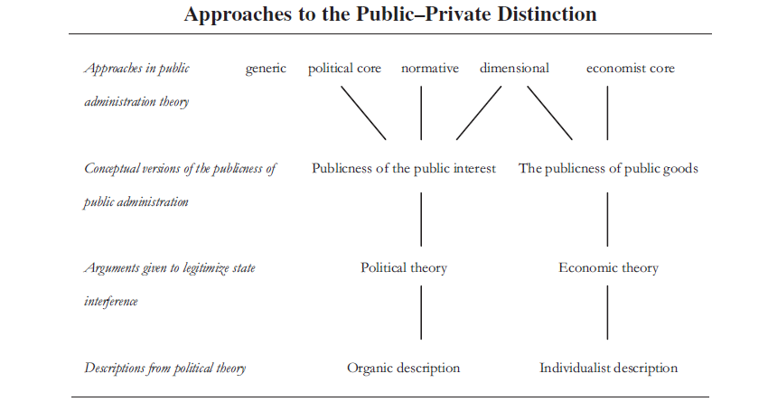
Il carattere “pubblicistico” della pubblica amministrazione
U. Pesch, The Publicness of Public Administration, «Administration&Society», 2008, p. 189
Corso di Analisi delle Politiche Pubbliche e della Protezione Sociale a.a. 2010-2011

Slide 3
Il carattere “pubblicistico” della pubblica amministrazione
Approcci distintivi tra organizzazioni pubbliche e private:
1. Prospettiva dei beni pubblici
2. Prospettiva del “Public interest”
Generico
Economico
Politico
Normativo
Dimensionale

Slide 4
Il carattere “pubblicistico” della pubblica amministrazione
Beni pubblici:
Parere legale, video on demand, ecc.
Indivisibilità nella produzione e nell’uso |  | Escludibilità dal beneficio |  |  | Costo marginale di un utente addizionale
 |  | Bassa | Alta
 | Bassa | Beni privati spuri | Beni privati puri | Alto
 | Alta | Beni pubblici puri | Beni pubblici spuri | Basso
Faro, difesa, trasmissione non criptata, ecc.
Lezione universitaria
Corso di Analisi delle Politiche Pubbliche e della Protezione Sociale a.a. 2010-2011

Slide 5
Il carattere “pubblicistico” della pubblica amministrazione
Beni pubblici puri:
Indivisibilità e non escludibilità
Non c’è rivalità a livello del consumo;
I costi di esclusione dei beneficiari che non pagano sono elevati;
Si innesca un «fallimento del mercato» perché l’output non raggiungerà il punto ottimale (dove il costo sociale marginale è uguale al beneficio sociale marginale)
Corso di Analisi delle Politiche Pubbliche e della Protezione Sociale a.a. 2010-2011

Slide 6
Il carattere “pubblicistico” della pubblica amministrazione
A. Downs, La formazione del bilancio dello Stato
Il bilancio, costituito dalla sommatoria di decisioni separate, è formulato sulla base dell’ipotesi di massimizzazione della probabilità di rielezione da parte del politico, per cui le politiche fiscali e le politiche di spesa devono massimizzare il sostegno politico
I benefici degli elettori sono concepiti in senso non strettamente egoistico
PROGETTI DI SPESA
Criterio: capacità di far guadagnare voti
METODI DI RACCOLTA DELLE ENTRATE
Criterio: capacità di far perdere voti
ORDINAMENTO DECRESCENTE
Corso di Analisi delle Politiche Pubbliche e della Protezione Sociale a.a. 2010-2011

Slide 7
Il carattere “pubblicistico” della pubblica amministrazione
A. Downs, La formazione del bilancio dello Stato
Nel punto di intersezione delle curve marginali viene tracciata la linea che determina il bilancio
Le spese sono maggiori del guadagno di voti marginale
Le entrate sono quelle che determinano una perdita di voti minore di quella marginale
Corso di Analisi delle Politiche Pubbliche e della Protezione Sociale a.a. 2010-2011

Slide 8
Il carattere “pubblicistico” della pubblica amministrazione
A. Downs, La formazione del bilancio dello Stato
Le spese sono raggruppate in categorie:
Nella realtà, il partito al governo non valuta le conseguenze elettorali di ogni singola spesa, ma raggruppa le spese in grandi categorie, come, ad esempio, la difesa nazionale. Per ognuna di tali categorie, mette a confronto il guadagno marginale della spesa in termini di voti, con il costo marginale sempre in termini di voti, e con i guadagni marginali di altre categorie di spesa, come i sussidi all’agricoltura, l’istruzione e la sicurezza sociale. Così, di fatto, il bilancio aggregato di ogni categoria è deciso in modo analogo a quello sopra descritto, anche se, all’interno di ogni categoria, i dettagli della spesa possono essere lasciati agli amministratori e non ai politici.
Si dovrebbe tener presente che nel nostro modello il governo non si chiede mai se il bilancio in complesso è «eccessivo» oppure «insufficiente» in rapporto alle opinioni dell’elettorato. Infatti, esso non prende mai esplicitamente una decisione su quella che dovrebbe essere la dimensione complessiva del bilancio, ma ne determina la dimensione semplicemente sommando tutte le voci che danno un saldo di voti positivo. Analogamente, gli elettori non esprimono un giudizio sul bilancio in base alla sua dimensione complessiva, ma in base ai particolari costi e benefici che da esso derivano.
Corso di Analisi delle Politiche Pubbliche e della Protezione Sociale a.a. 2010-2011

Slide 9
Il carattere “pubblicistico” della pubblica amministrazione
A. Downs, La formazione del bilancio dello Stato
La redistribuzione del reddito fa sì che per i cittadini meno abbienti i benefici pubblici siano maggiori dei benefici privati.
Conseguentemente le preferenze dei cittadini in ordine alle politiche sono diverse:
Tuttavia, anche se esistesse la concorrenza perfetta, le condizioni necessarie per raggiungere l’equilibrio perfetto con un governo democratico sono molto restrittive. Se una maggioranza di cittadini ha scale di preferenza uguali, sia per le iniziative private come per i provvedimenti pubblici, allora le politiche effettivamente seguite dal governo coincidono con quelle volute dai cittadini (nell’ipotesi che il governo conosca l’ordine di preferenza dei cittadini). La ripartizione delle risorse tra il settore pubblico e quello privato sarà precisamente quella necessaria ad assicurare per la maggioranza uno stato di equilibrio tra i due settori. Tale equilibrio un cittadino lo raggiunge quando l’utilità prodotta dal provvedimento governativo meno attraente (cioè l’«ultimo» nel suo ordine di preferenza) è uguale all’utilità dell’iniziativa meno attraente attuabile nel settore privato (cioè «l’ultima» iniziativa privata secondo il suo ordine di preferenza). Inoltre, non vi debbono essere altri provvedimenti di governo che gli procurerebbero più utilità di quelli che sono ora in attuazione. In tali circostanze non è possibile che il soggetto migliori la propria situazione trasferendo risorse dal settore privato a quello pubblico o viceversa, né sarebbe avvantaggiato da qualsiasi altra distribuzione delle risorse nell’ambito del settore pubblico. (Supponiamo che il soggetto abbia già distribuito le sue risorse nel settore privato ottenendo il massimo beneficio).
.
Corso di Analisi delle Politiche Pubbliche e della Protezione Sociale a.a. 2010-2011

Slide 10
Il carattere “pubblicistico” della pubblica amministrazione
A. Downs, La formazione del bilancio dello Stato
I benefici nascosti (non palesi), o remoti, non influiscono sul voto, per cui le voci relative vengono eliminate dal bilancio, perché anche l’informazione relativa alla loro (futura) utilità è costosa ed impegna risorse.
In tal modo il bilancio risulta sottodimensionato: la causa è l’informazione imperfetta degli elettori sui costi e sui benefici (anche remoti), che Downs definisce “ignoranza politica razionale”
Corso di Analisi delle Politiche Pubbliche e della Protezione Sociale a.a. 2010-2011

Slide 11
Il carattere “pubblicistico” della pubblica amministrazione
G. Tullock, Decisioni pubbliche come beni pubblici
Preferenze del decisore ed eventuale conflitto tra i suoi costi privati ed il bene pubblico che occorre produrre;
Sistema etico del decisore (eventualmente diverso da quello del legislatore);
Possibilità di adottare un comportamento opportunistico (free riding);
Sistema dei controlli: rimozione/inamovibilità dei funzionari dell’amministrazione: costo privato + beneficio privato della decisione “desiderabile”
Corso di Analisi delle Politiche Pubbliche e della Protezione Sociale a.a. 2010-2011

Slide 12
Il carattere “pubblicistico” della pubblica amministrazione
L. Bobbio, La contrattualizzazione delle politiche
L’amministrazione può acquistare (e vendere) servizi sul mercato stipulando contratti di diritto privato con agenzie che forniscono servizi ed esercitando l’opzione buy anziché l’opzione make
Lo schema è quello descritto dalla teoria principale-agente
Si parla di esternalizzazione, outsourcing, contracting out, decentramento dell’erogazione dei servizi
Corso di Analisi delle Politiche Pubbliche e della Protezione Sociale a.a. 2010-2011

Slide 13
Il carattere “pubblicistico” della pubblica amministrazione
L. Bobbio, La contrattualizzazione delle politiche
Oppure
L’amministrazione può regolare settori della vita sociale stipulando contratti pubblici che tendono a produrre esternalità (contratti di cooperazione):
Accordo di programma
Conferenza di servizi (legge 241/1990)
Accordi per attività di interesse comune (vs. opportunismo istituzionale)
Corso di Analisi delle Politiche Pubbliche e della Protezione Sociale a.a. 2010-2011

Slide 14
Il carattere “pubblicistico” della pubblica amministrazione
L. Bobbio, La contrattualizzazione delle politiche
La conferenza di servizi funziona mediante la regola dell’unanimità (dei presenti) creando in tal modo diritti di veto.
In caso di stallo della conferenza la decisione viene rinviata ad un livello superiore:
Legge 537/1993
Legge 127/1997 “Bassanini 2”
Corso di Analisi delle Politiche Pubbliche e della Protezione Sociale a.a. 2010-2011

Slide 15
Il carattere “pubblicistico” della pubblica amministrazione
L. Bobbio, La contrattualizzazione delle politiche
Si determina una asimmetria tra il potere negoziale dei contraenti: prevale chi controlla le risorse fondamentali.
La procedura consensuale si differenzia dalla procedura sequenziale
STATO
CONTRATTUALIZZAZIONE DELLE POLITICHE PUBBLICHE
ricerca del consenso su obiettivi e strumenti comuni
MERCATO
Contratto vs. gerarchia
personalizzazione vs. impersonalità delle relazioni
Qualificazione professionale e capacità di produrre innovazione da parte dell’amministrazione
Corso di Analisi delle Politiche Pubbliche e della Protezione Sociale a.a. 2010-2011

Slide 16
Il carattere “pubblicistico” della pubblica amministrazione
Approccio generico:
Herbert Simon
L’organizzazione come fenomeno sociale
Non vi sono distinzioni rilevanti tra organizzazioni pubbliche e private
Corso di Analisi delle Politiche Pubbliche e della Protezione Sociale a.a. 2010-2011

Slide 17
Il carattere “pubblicistico” della pubblica amministrazione
Approccio economico:
Stato vs. mercato
Le principali differenze tra organizzazioni pubbliche e private riguardano:
la performance
il management
la struttura
differenze tra i modi di produzione di beni e servizi
Corso di Analisi delle Politiche Pubbliche e della Protezione Sociale a.a. 2010-2011

Slide 18
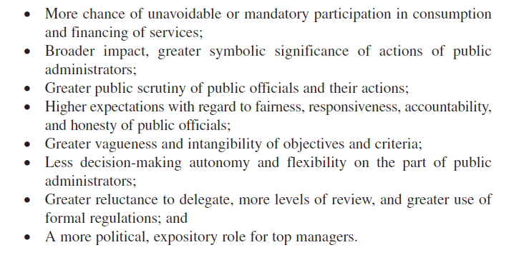
Il carattere “pubblicistico” della pubblica amministrazione
Stereotipi sul public management
U. Pesch, The Publicness of Public Administration, «Administration&Society», 2008, p. 173
Corso di Analisi delle Politiche Pubbliche e della Protezione Sociale a.a. 2010-2011

Slide 19
Il carattere “pubblicistico” della pubblica amministrazione
Approccio politico (+ normativo):
Le organizzazioni pubbliche influenzano i modi in cui le policies sono prodotte e enacted (alla stregua delle agenzie politiche)
Critica alla distinzione tra POLITICA e AMMINISTRAZIONE
L’amministratore partecipa al processo politico:
Ambiente politico
POLITICA
- risoluzione dei conflitti
- esercizio della discrezionalità
- assunzione di decisioni tra alternative possibili
MANAGEMENT
Corso di Analisi delle Politiche Pubbliche e della Protezione Sociale a.a. 2010-2011

Slide 20
Il carattere “pubblicistico” della pubblica amministrazione
B.G. Peters, Gli incentivi ai burocrati
Governo come centro di produzione e distribuzione della conoscenza
Gerarchia vs. contrattualizzazione
Qualità delle decisioni costo degli errori
Programmi di servizio sociale e di riconversione professionali come conseguenza del declino economico dei singoli paesi
Efficacia dell’azione amministrativa
Qualità dei servizi
Politicizzazione dell’amministrazione vs. neutralità del sistema politico
Corso di Analisi delle Politiche Pubbliche e della Protezione Sociale a.a. 2010-2011

Slide 21
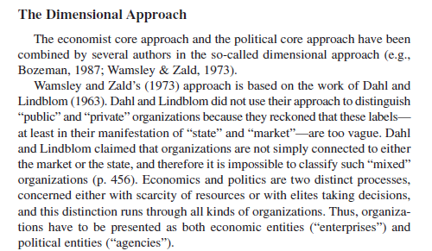
Il carattere “pubblicistico” della pubblica amministrazione
Approccio dimensionale
U. Pesch, The Publicness of Public Administration, «Administration&Society», 2008, p. 175
Dahl e Lindblom (1963)
Corso di Analisi delle Politiche Pubbliche e della Protezione Sociale a.a. 2010-2011

Slide 22
Il carattere “pubblicistico” della pubblica amministrazione
Approccio economico
Produzione di beni
Approccio politico
Influenza sul sistema politico e sulla società (prospettiva del public interest)
Approccio normativo
Corso di Analisi delle Politiche Pubbliche e della Protezione Sociale a.a. 2010-2011

Slide 23
Il carattere “pubblicistico” della pubblica amministrazione
Tentativo di armonizzare le due prospettive:
Beni pubblici prodotti nell’interesse pubblico
Il sistema politico ricerca la produzione di questa tipologia di beni
L’amministrazione non produce beni e servizi, ma stabilisce quali beni sono “di pubblico interesse” e ne garantisce la produzione realizzando istituzioni “ingegnose”.
Corso di Analisi delle Politiche Pubbliche e della Protezione Sociale a.a. 2010-2011

Slide 24
Il carattere “pubblicistico” della pubblica amministrazione
Public Interest
Negli anni Settanta nello scenario politico americano si affermano i public interest movements, per cui le cause di pubblico interesse sono affidate ad organizzazioni e mobilitazioni di tipo lobbistico, e anche l’azione delle lobbies viene interpretata come un «atto di rappresentanza» (lobbying for the people)
Corso di Analisi delle Politiche Pubbliche e della Protezione Sociale a.a. 2010-2011

Slide 25
Il carattere “pubblicistico” della pubblica amministrazione
Legittimazione della produzione di beni pubblici e servizi (e dell’interferenza dello Stato):
1
Filosofia politica
Il sistema politico offre beni e servizi nell’ “interesse pubblico”
2
Teoria economica
Fallimenti del mercato
Lo Stato assume direttamente la funzione di produzione dei beni
Corso di Analisi delle Politiche Pubbliche e della Protezione Sociale a.a. 2010-2011

Slide 26
Il carattere “pubblicistico” della pubblica amministrazione
Fallimenti del mercato
monopoli naturali
esclusione della concorrenza dal lato dell’offerta
beni non esclusivi (solo la società nel suo insieme li può “acquistare”)
disuguaglianze (problemi etici che caratterizzano la distribuzione del welfare)
esternalità
Corso di Analisi delle Politiche Pubbliche e della Protezione Sociale a.a. 2010-2011

